Slide 1
ЕДИНАЯ ИНФОРМАЦИОННО-ОБРАЗОВАТЕЛЬНАЯ СРЕДА ШКОЛЫ КАК МЕХАНИЗМ ПОВЫШЕНИЯ СОЦИАЛЬНОЙ АКТИВНОСТИ УЧАСТНИКОВ ОБРАЗОВАТЕЛЬНЫХ ОТНОШЕНИЙ
Апостолова Л.С.,
директор МОУ «СОШ № 48»

Slide 2
Цель деятельности площадки в 2018 году: создание безопасного пространства социальной активности участников образовательных отношений в условиях единой информационно-образовательной среды школы.
Задачи площадки в 2018 году :
Расширение форм взаимодействия образовательной организации с её социальными партнерами для обеспечения открытости и доступности информационно-образовательной среды школы.
Распространение практики создания единой безопасной информационно-образовательной среды, способствующей повышению социальной активности участников образовательных отношений.
Обобщение опыта социализации детей и подростков с использованием виртуальных детско-взрослых общностей.
Развитие цифровой и информационной компетентности участников образовательных отношений.

Slide 3
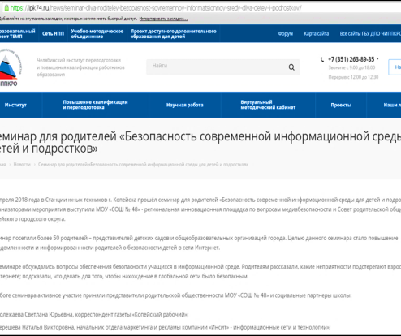
СЕМИНАР ДЛЯ РОДИТЕЛЬСКОЙ ОБЩЕСТВЕННОСТИ «БЕЗОПАСНОСТЬ СОВРЕМЕННОЙ ИНФОРМАЦИОННОЙ СРЕДЫ ДЛЯ ДЕТЕЙ И ПОДРОСТКОВ»
Социальные партнеры:
Управление образования администрации Копейского городского округа;
Совет родительской общественности г. Копейска;
Редакция газеты «Копейский рабочий»;
Городской телеканал «Инсит-ТВ»;
Городской центр детских СМИ «Я и Мы»;
Центр развития детей и взрослых «ПроЯвление»;
Совет родителей школы № 48
ПРИСУТСТВОВАЛО БОЛЕЕ 50 ПРЕДСТАВИТЕЛЕЙ!!!

Slide 4
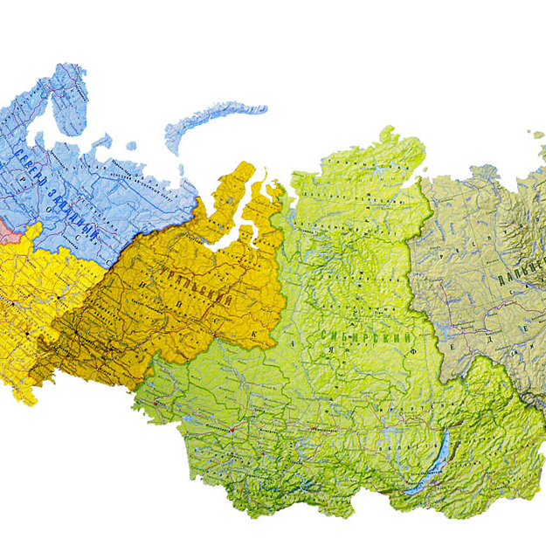
ВЕБИНАР «ПРИМЕНЕНИЕ ЭФФЕКТИВНЫХ ПЕДАГОГИЧЕСКИХ ПРАКТИК С ИСПОЛЬЗОВАНИЕМ ИНТЕРАКТИВНЫХ ОБРАЗОВАТЕЛЬНЫХ ТЕХНОЛОГИЙ»
150 человек
5 субъектов РФ: Челябинская область, Кировская область, Ханты-Мансийский автономный округ, Курганская область, Кемеровская область
17 городских и муниципальных районов Челябинской области
Запись вебинара:
сайт школы: http://74213s48.еdusite.ru/p184ааl.html
YouTube: https://www.youtube.com/watch?time_continue=52&v=o0dM0HhMrRo.

Slide 5
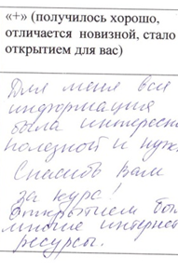
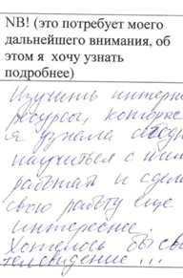
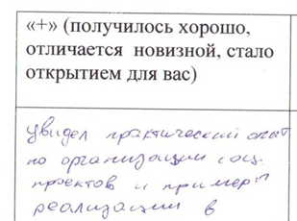
МОДУЛЬНЫЙ КУРС «СОЦИАЛЬНОЕ ПРОЕКТИРОВАНИЕ: ИСПОЛЬЗОВАНИЕ ИНТЕРНЕТ-РЕСУРСОВ В СОВМЕСТНОЙ ДЕЯТЕЛЬНОСТИ УЧАСТНИКОВ ОБРАЗОВАТЕЛЬНЫХ ОТНОШЕНИЙ»
20 слушателей
педагогические и руководящие работники Челябинского, Миасского, Трёхгорного, Копейского городских округов и Каслинского муниципального района.

Slide 7
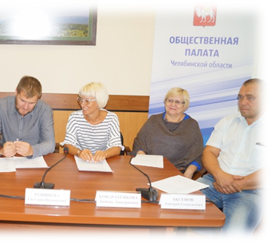
УЧАСТИЕ В КАЧЕСТВЕ ЭКСПЕРТОВ В ОБЛАСТНОМ ИНФОРМАЦИОННО-ПРОСВЕТИТЕЛЬСКОМ ПРОЕКТЕ «ДНИ СЕМЬИ»
Тема: «Как родители могут участвовать в жизни школы?»
Организаторы проекта:
Общественная палата Челябинской области
Министерство образования и науки Челябинской области
Национальная родительская ассоциация: Челябинское отделение
ЧРОО «Совет родителей обучающихся и воспитанников образовательных учреждений Челябинской области»
Онлайн-трансляция:
сайт «Онлайн-ТВ» https://1obl.tv (медиахолдинг «ОТВ»).
Запись мероприятия:
YouTube-канал Общественной палаты Челябинской области: https://youtu.be/uA198eMAlic

Slide 8
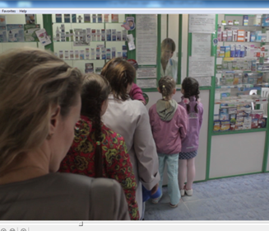
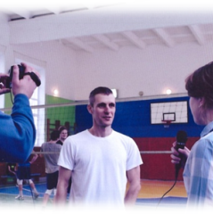
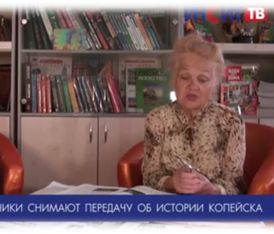
YouTube-канал: https://www.youtube.com/user/sv8stv/videos
ВАРИАНТИВНАЯ ЧАСТЬ:
Деятельность школьного телевидения «SV-8S TV»
Выпуск социальных роликов и серий «Ералаш»

Slide 9
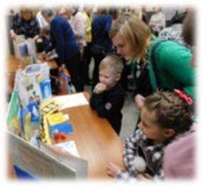
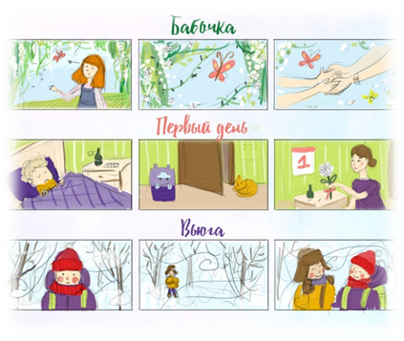
СОЗДАНИЕ МУЛЬТИПЛИКАЦИОННЫХ РОЛИКОВ
Проект «Виртуальный школьный музей»: http://project960531.tilda.ws/
Проект «Профессии моей семьи и моего города»
Выпуск мультипликационных видеороликов по рассказам В.А. Сухомлинского

Slide 10
РЕЗУЛЬТАТЫ ДЕЯТЕЛЬНОСТИ В 2018 ГОДУ
разработан пакет нормативной и методической документации по вопросам создания безопасной информационно-образовательной среды школы;
подготовлены рекомендации для родителей о безопасном поведении детей и подростков в социальных сетях
заключено 3 соглашения о сетевом взаимодействии
ПЕРСПЕКТИВЫ РЕАЛИЗАЦИИ ПРОЕКТА В 2019 ГОДУ - реализация проекта «Семейное воспитание в эпоху информационного общества».
ЦЕЛЬ ПРОЕКТА: формирование конструктивной, ответственной и позитивной родительской позиции в условиях современной информационной среды, привитие основ информационной культуры и безопасности семьи в сети Интернет, а также сокращение рисков информационной среды (особенно интернет-среды) в отношении современных детей и подростков

